Slide 1
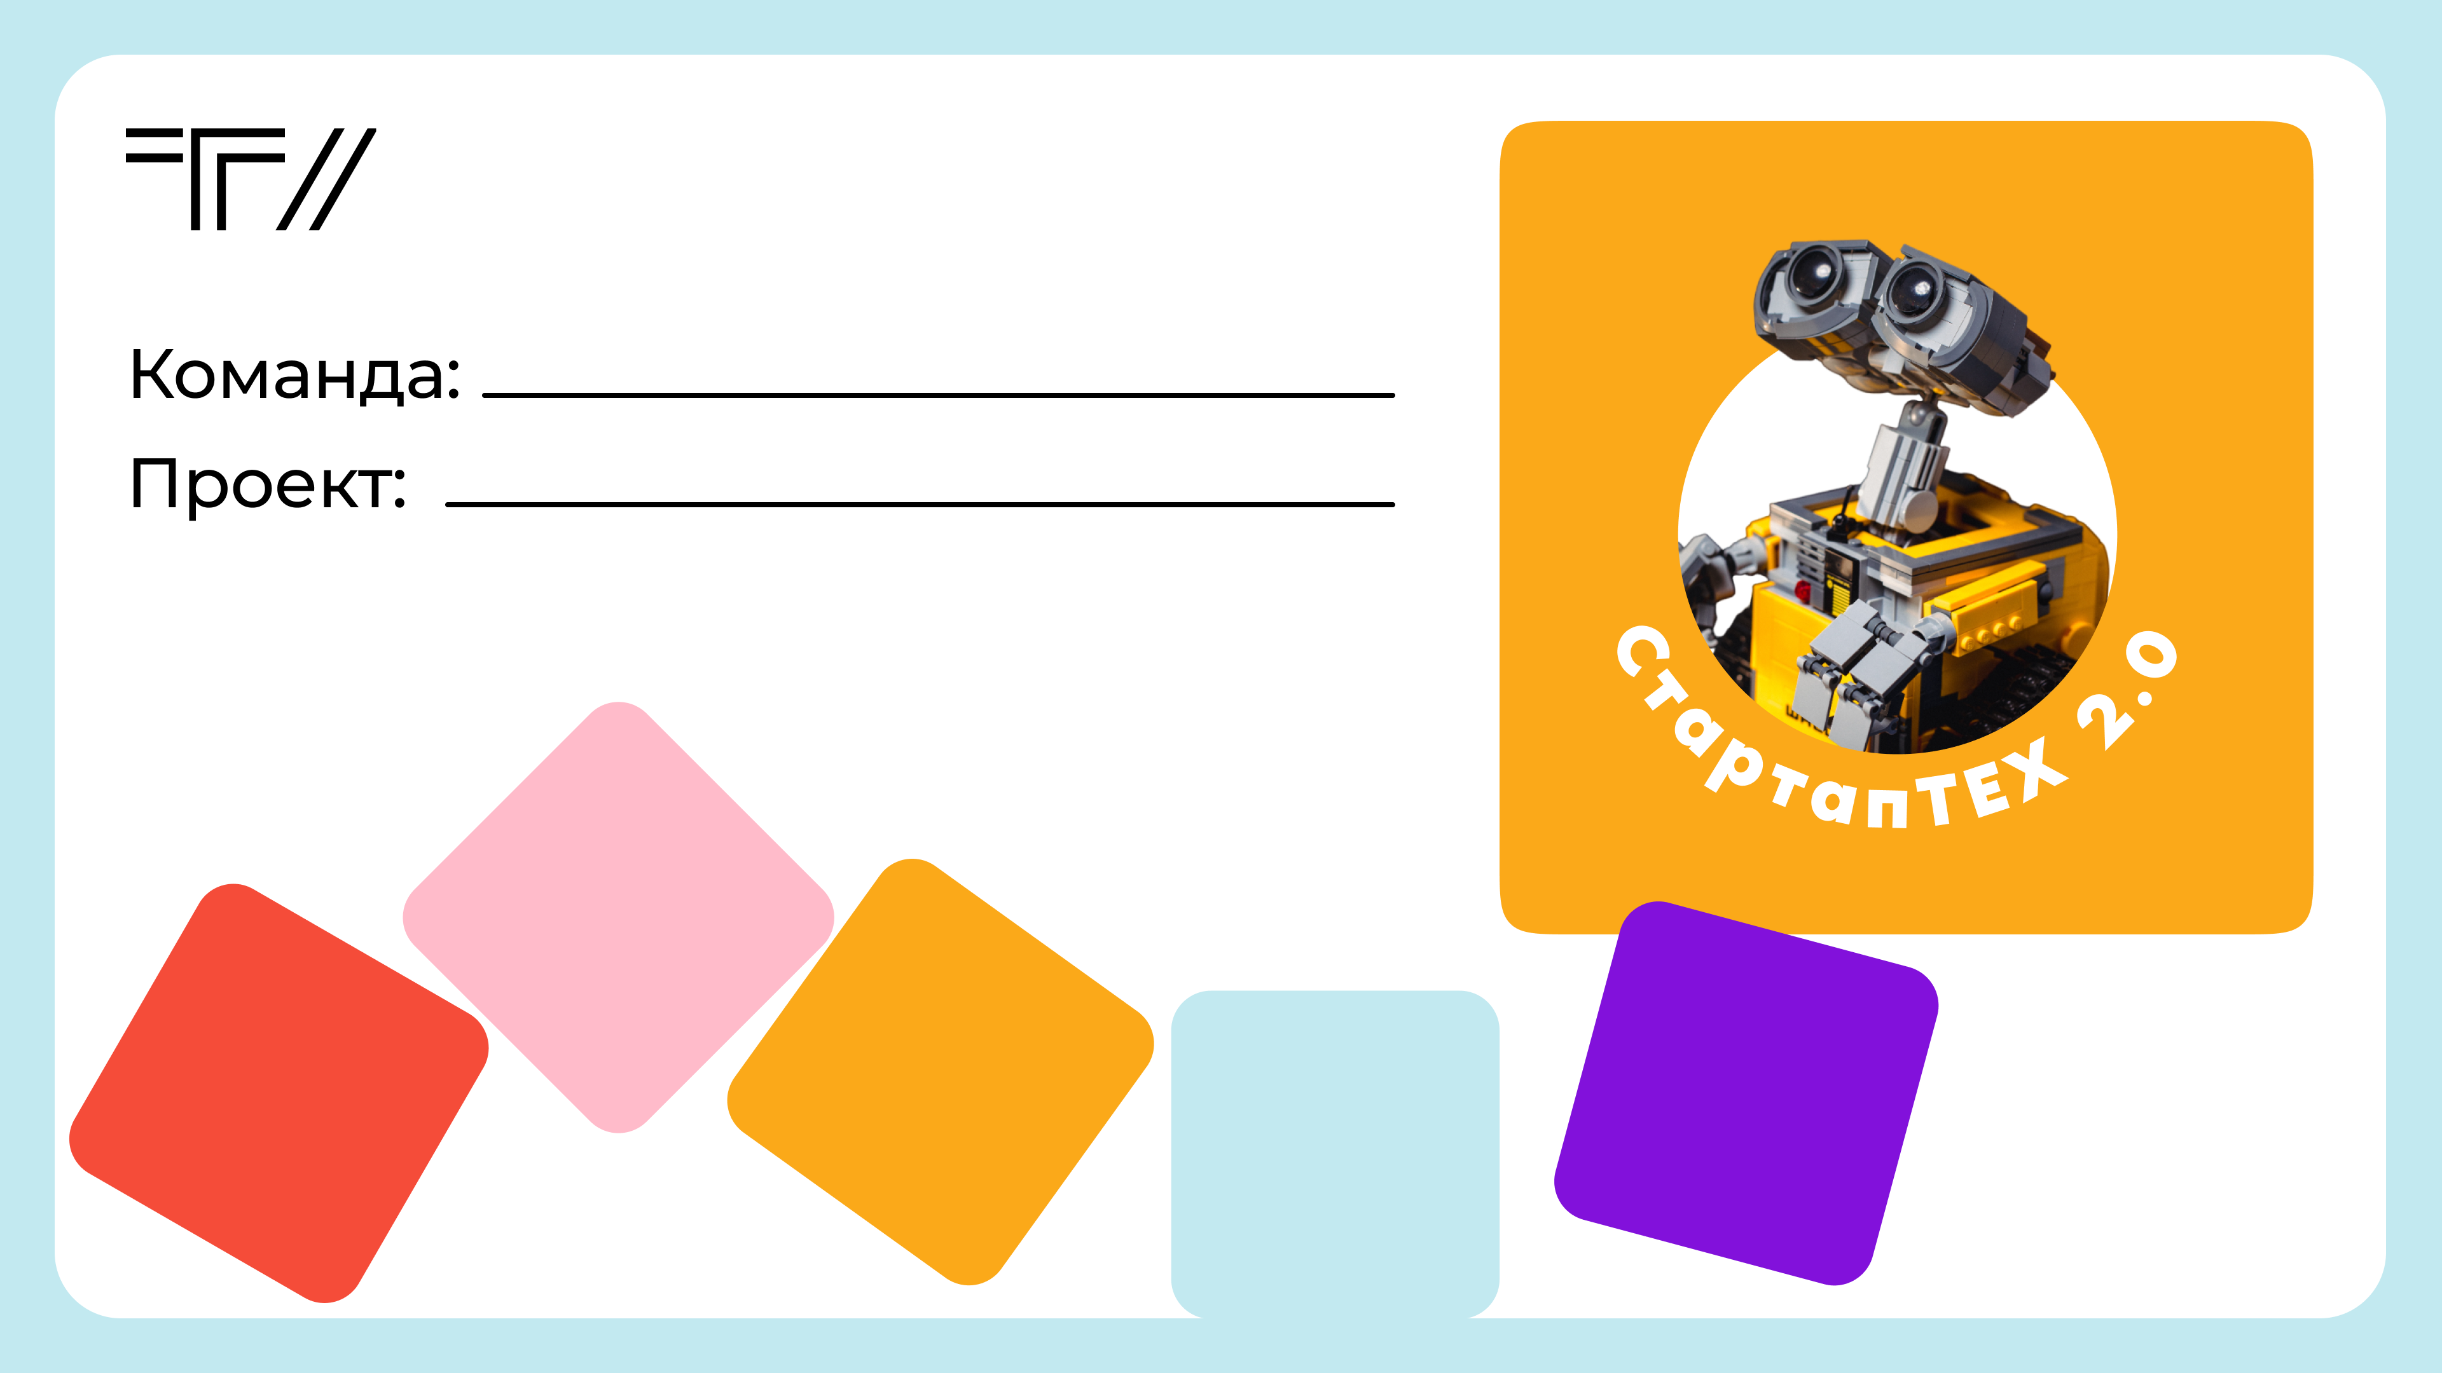
UPC (underground passenger car)

Slide 2

Электрическое транспортное средство (ТС), адаптированное для эксплуатации в условиях шахт, карьеров и т.д. Конструкция ТС предполагает максимальную унификацию узлов и агрегатов уже выпускаемых автомобилей. Предлагаемый продукт позволит расширить ассортимент продукции предприятий, которые изготавливают транспортные средства, что может способствовать повышению конкурентоспособности
В настоящий момент серийного отечественного внедорожного электрического автомобиля адаптированного под отечественные узлы и агрегаты нет.
Сектор B2B: компании и корпорации, которые работают в добывающей отрасли.

Slide 3

Продуктом проекта является электрическое транспортное средство адаптированное для эксплуатации в условиях шахт, карьеров и т.д.
Предлагаемая разработка будет отличаться относительно невысокой стоимостью, максимальной унификацией узлов и агрегатов.

Slide 4
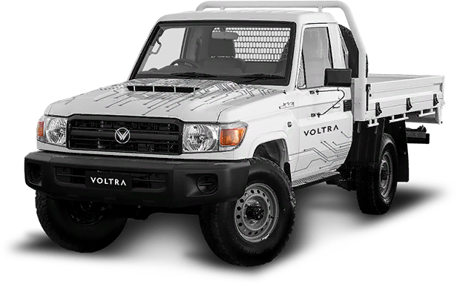
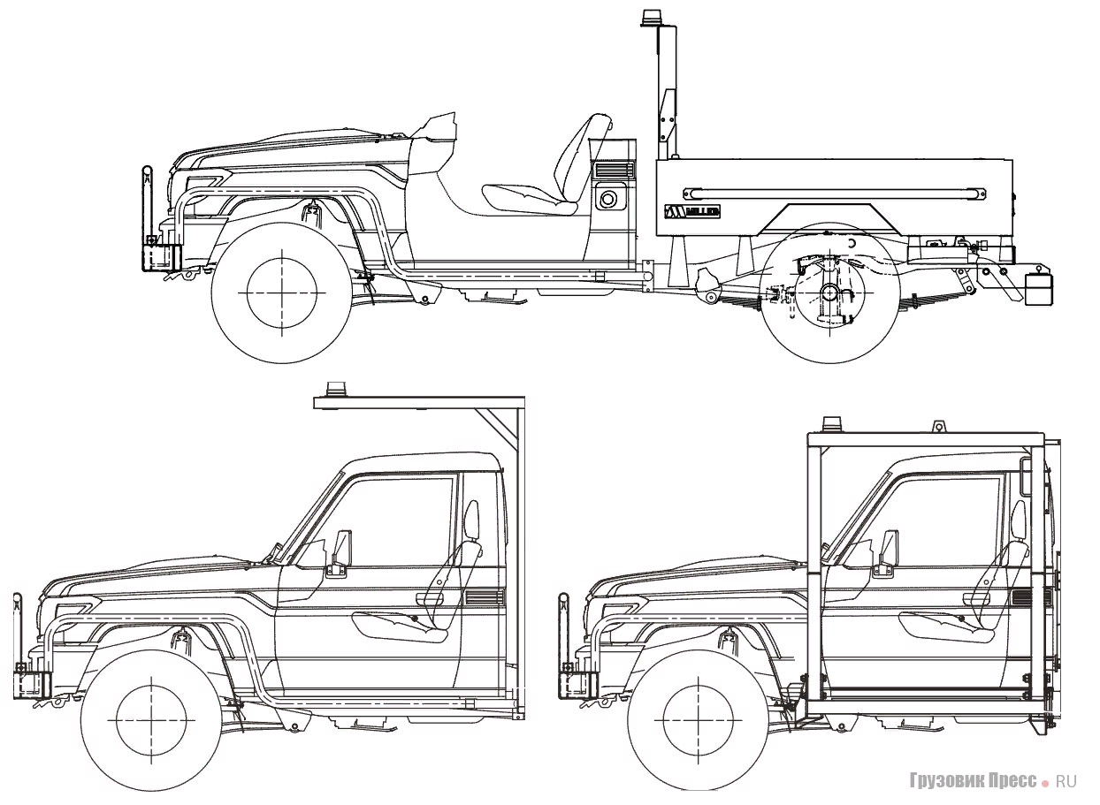
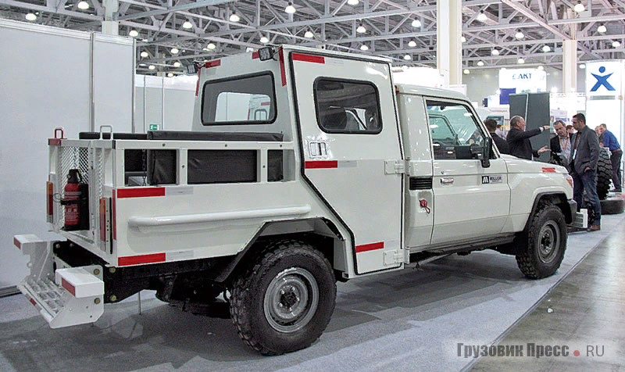
Область применения
Горнодобывающая промышленность
В классе лёгких UPC существуют конструкции: Minecat UT99 канадской компании Industrial Fabrication Inc. и модели южноафриканской Bird Machines Pvt.

Slide 5

- дешевизна
- унификация
- применимость для мелко- и среднесерийного производства автотранспортных средств

Slide 6
РЫНОК
Конкуренты
Компании, которые изготавливают оборудование и транспортные средства для работы в шахтах, такие как:
1. Komatsu,
2. Sandvik,
3. Epiroc, и т.д.
Объем рынка
Оценка потенциала рынка с учетом экспорта и верного позиционирования продукта в сегменте полноприводных электромобилей может достигнуть 5 000 электромобилей в год.

Slide 7

Сегменты клиентов:
компании и корпорации, которые работают в добывающей отрасли
Продукт:
электрическое транспортное средство адаптированное для эксплуатации в условиях шахт, карьеров и т.д.
Ключевые ресурсы:
производственное помещение с оборудованием и инструментом, персонал
Ценностное предложение:
невысокая стоимость, максимальная унификация узлов и агрегатов.
Основная концепция бизнеса – выручка от продаж ТС.

